Slide 1
Кафедра офтальмологии с курсом ПО имени проф. М.А. Дмитриева
Тема: «Глаукомы»
Лекция для студентов 4 курса,
обучающихся по специальностям
Лечебное дел», Педиатрия
Notes:
Добрый день, уважаемые коллеги! Тема нашей очередной лекции – глаукомы!

Slide 2
Цель и план лекции
Цель:
План:
ознакомить студентов с этиопатогенезом, клиникой, диагностикой, лечением глауком, мерами профилактики слепоты вследствие глаукомы
Глаукомы- понятие и медико-социальное значение
Симптомокомплекс глаукомы
Классификация глауком
Клинические проявления разных форм глаукомы
Методы диагностики глауком
Лечение глауком
Меры профилактики слепоты вследствие глауком
Notes:
В соответствии с ее целью и планом поговорим о том, что такое глаукома, как узнать о ее существовании, насколько серьезна эта болезнь и каким образом с ней следует бороться!

Slide 3
ГЛАУКОМЫ – причина необратимой слепоты № 1 в мире !
Notes:
Нужно сказать, что в офтальмологии много трудных и нерешенных проблем! Но сравниться с глаукомами, пожалуй, не может ничто! Подтверждением сказанному является тот факт, что ГЛАУКОМЫ являются причиной необратимой слепоты № 1 во всем мире !

Slide 4
!
Notes:
Вообще же согласно данным ВОЗ глаукома – это вторая по значимости причина слепоты в мире. Первой является катаракта, но в отличие от глаукомы слепота при ней носит обратимый характер.

Slide 5
Notes:
Это и сложная , и частая проблема. Обратите внимание! 2010 год – во всем мире насчитывается 60 миллионов больных глаукомами, через 10 лет их станет 80 миллионов! В 2010 году слепых почти 8,5 миллионов, в 2020 году их станет в 2,5 раза больше – почти 22,5 миллиона человек!

Slide 6
Notes:
Глаукомами болеют повсеместно, но 80% этих пациентов живут в развивающихся странах. Борьба с глаукомой в этих странах - это не вопрос качества жизни, как это имеет место в развитых странах. Это - вопрос жизни и смерти, поскольку смертность среди слепых в развивающихся странах в четыре раза выше, чем среди зрячих.

Slide 7
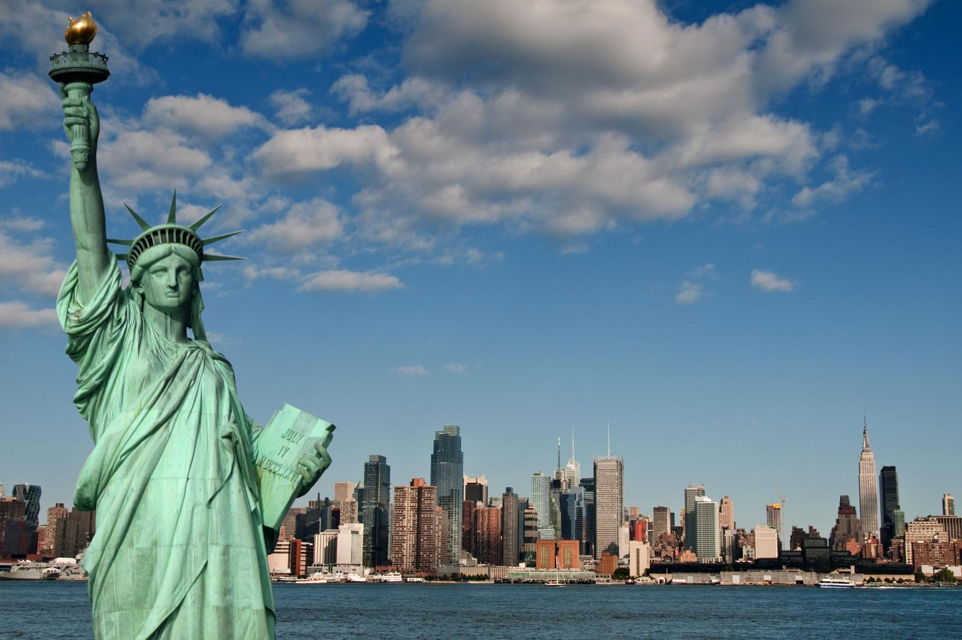
Актуальность проблемы
США: 2,22 млн. страдают ПОУГ с нарушением зрительных функций
(в основном полей зрения).
К 2020 их число достигнет 3,36 млн. человек
Notes:
В США самой распространенной формой первичной глаукомы - открытоугольной страдают более 2 млн. человек. Притом это люди, уже имеющие нарушение зрительных функций. По прогнозам к 2020 году их число увеличится более чем в 1,5 раза.

Slide 8
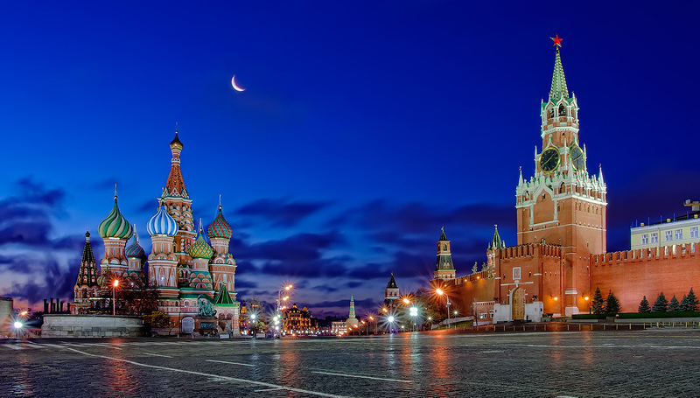
Актуальность проблемы
В Российской Федерации 1,114 млн. больных глаукомой (на 01.01.2011 г.)
Notes:
В Российской Федерации на 1 января 2011 года было зарегистрировано более 1 млн. больных глаукомой.

Slide 9
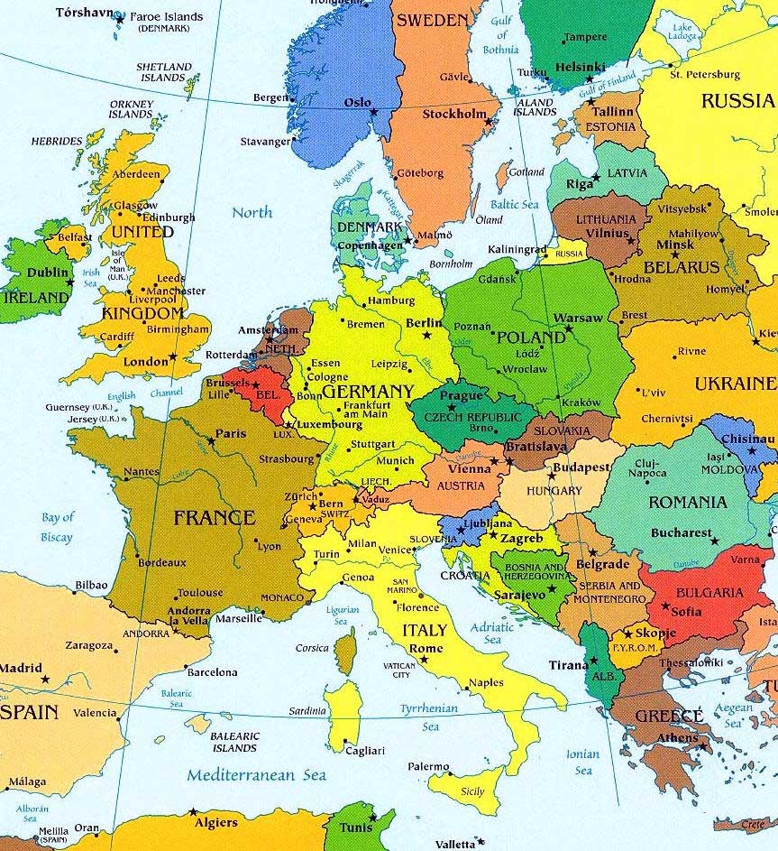
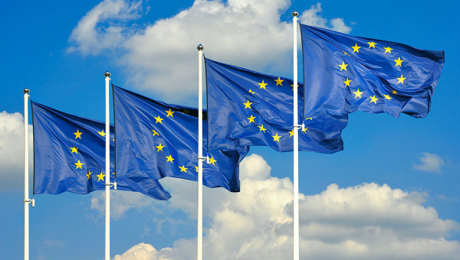
Актуальность проблемы
Наибольшее число больных наблюдается
в Европе
(21, 1% - 23,9% от мировых показателей)
Notes:
Но наибольшее число больных глаукомой наблюдается в Европе – до четверти от мировых показателей.

Slide 10
Актуальность проблемы
Глаукома в нозологической структуре первичной инвалидности вследствие болезней глаз в РФ
В контингенте
инвалидов – пенсионеров
ВПИ 40 %
Динамика показателя инвалидности
вследствие глаукомы в РФ
(на 10 000 взрослого населения)
Notes:
В России распространенность первичной инвалидности вследствие глаукомы растет. Резко увеличилась и доля глаукомы в нозологической структуре первичной инвалидности вследствие болезней глаз в среднем с 14% (1997 г) до 28% (2005 г), а в контингенте инвалидов пенсионного возраста - 40%.

Slide 11
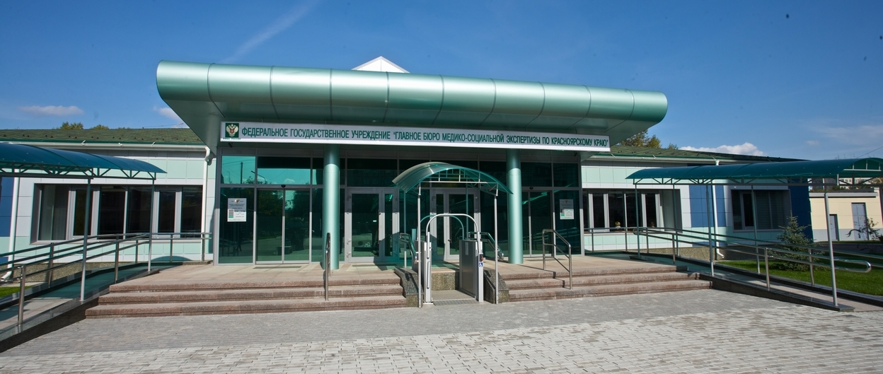
Актуальность проблемы
Первичная инвалидность
вследствие глаукомы
в Красноярском крае (2003-2013 гг.)
Notes:
На протяжении последних 10 лет показатель первичного выхода на инвалидность вследствие глаукомы в Красноярском крае не снижается и в среднем, составляет около 30 %.
То есть и в нашем крае глаукомы являются ведущей причиной инвалидности.

Slide 12
ГЛАУКОМЫ -
группа хронических заболеваний глаз различной этиологии, характеризующихся постоянным или периодически
повышенным внутриглазным давлением, возникающим вследствие нарушения оттока водянистой влаги из глаза
Notes:
Что же такое глаукомы? Нужно сказать, что до настоящего времени единого толкования этого термина нет.
Это связано с многообразием форм этого заболевания, мультифакторностью его возникновения, различиями в патогенезе и прочими причинами.
Но все-таки, под глаукомами принято понимать группу хронических заболеваний глаз различной этиологии, характеризующихся постоянным или периодически повышенным ВГД, возникающим вследствие нарушения оттока водянистой влаги из глаза

Slide 13
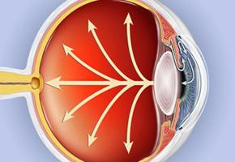
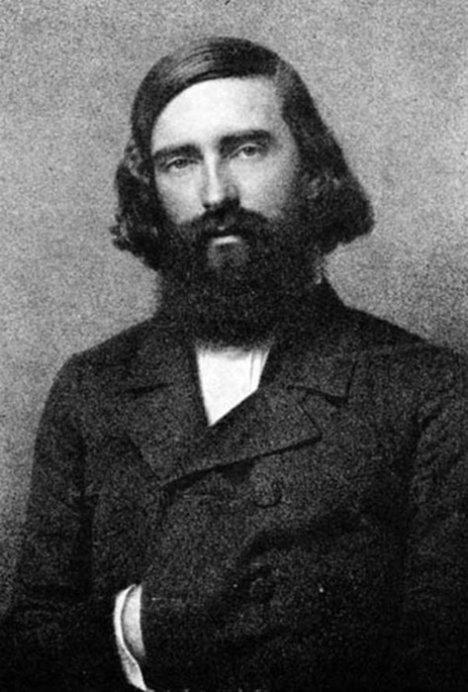
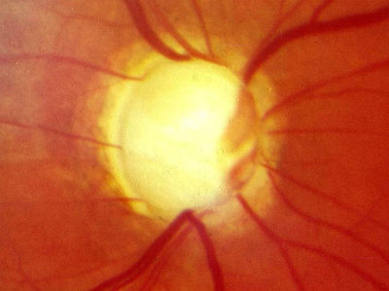
и сопровождающихся триадой признаков:
повышением уровня ВГД,
развитием атрофии зрительных нервов с характерной краевой экскавацией ДЗН,
характерными изменениями поля зрения
(Альбрехт фон Грефе, 1857 г)
Notes:
и сопровождающихся триадой признаков: повышением уровня ВГД, развитием атрофии зрительных нервов с характерной краевой экскавацией ДЗН и характерными изменениями поля зрения.
Необходимо сказать, что этот симптомокомплекс глаукомы был сформулирован еще в 1857 году немецким офтальмологом Альбрехтом фон Грефе

Slide 14
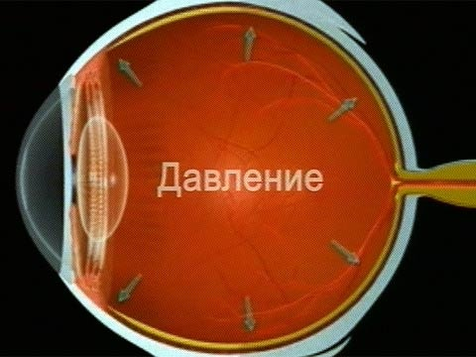
Высокое ВГД – основной патогенный фактор
Notes:
То есть, непосредственной причиной слепоты у больных глаукомами является атрофия зрительных нервов (по современному ГОН), а высокое ВГД служит основным патогенным фактором.

Slide 15
Шлеммов канал
Вена
Трабекула
Роговица
Передняя камера
Склера
Радужка
Радужка
Зрачок
Задняя
камера
Цилиарное тело
Хрусталик
Дилятатор
Супрахориоидальное
пространство
Гидродинамика глаза – основной путь оттока
Notes:
Почему же внутриглазное давление повышается? В норме водянистая влага вырабатывается отростками ЦТ, поступает в заднюю камеру глаза, омывает хрусталик и через зрачок движется в переднюю камеру. Там, выполнив свои функции, оттекает через дренажную систему, расположенную в углу передней камеры, за пределы глазного яблока.

Slide 16
Радужка
Супрахориоидальное
пространство
Хориоидеа
Дилятатор
Гидродинамика глаза - увеосклеральный путь оттока
Notes:
Существует и другой путь оттока – дополнительный, называемый увеосклеральным. Его доля невелика - от 5 до 15 % объема, оттекаемой из полости глаза, водянистой влаги

Slide 17
Блокада путей оттока внутриглазной жидкости
Патогенный
фактор
Повышение внутриглазного давления
Развитие глаукомной оптической нейропатии
Notes:
Так вот, частичная или полная блокада путей оттока внутриглазной жидкости ведет к повышению ВГД и далее к поражению зрительного нерва – развитию глаукомной оптической нейропатии,

Slide 18
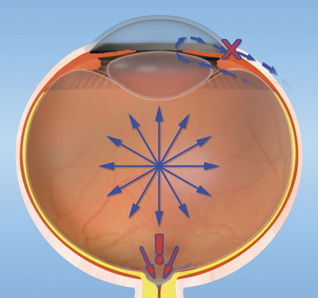
Развитие глаукомной оптической нейропатии
Notes:
То есть содержимое глаза с большей чем в норме силой давит на оболочки и ткани глазного яблока, в том числе и на ЗН. В ДЗН формируется экскавация – воронкообразное углубление, яма! И постепенно волокна зрительного нерва гибнут. Это один из возможных механизмов формирования АЗН

Slide 19
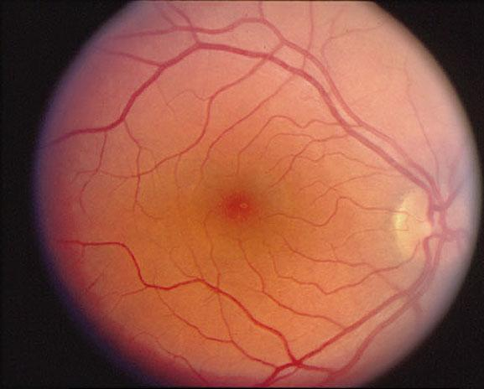
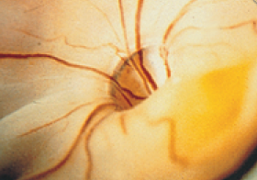
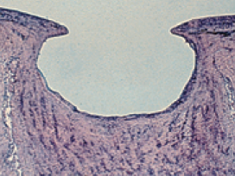
Глаукомная оптическая нейропатия
Глазное дно в норме
ДЗН при глаукомном поражении
Notes:
Так выглядит глаукомная экскавация диска, в том числе при гистологическом исследовании

Slide 20
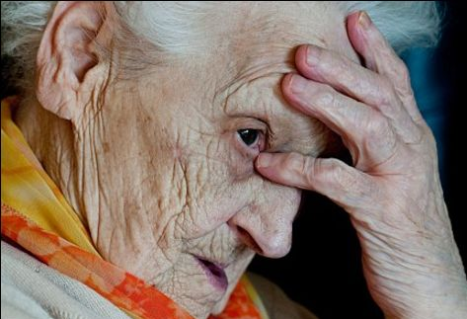
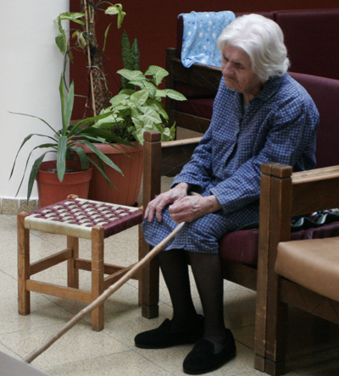
Глаукома (нейродегенеративная митохондриальная патология)
Болезнь Альцгеймера
Болезнь Паркинсона
Рост численности заболевания с возрастом, избранное поражение одного вида нейронов, одинаковый механизм гибели нервной клетки

Slide 21
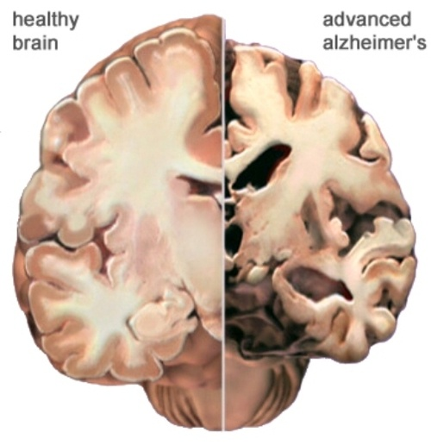
Болезнь Альцгеймера
Скопление В-амилоида в нервной ткани самый значимый маркер нейродегенеративных
заболеваний (при ПОУГ амилоидные тельца скапливаются в зрительном нерве, амилоидные бляшки в IV-Vслоях коры головного мозга
Процесс транссинаптической дегенерации (аксонопатия и их дегенерация до повреждения тела нейрона) объединяет первичную глаукому с другими нейродегенеративными заболеваниями

Slide 22
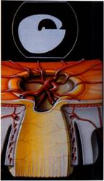
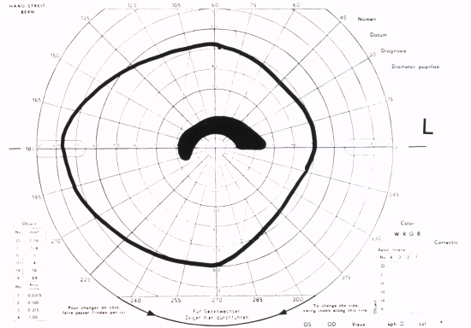
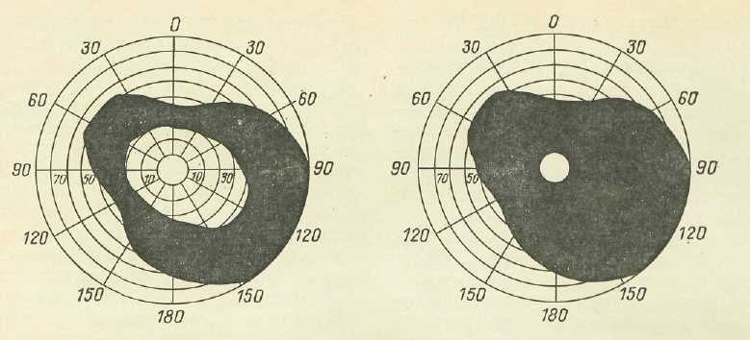
Глаукомная оптическая нейропатия
Типичные изменения поля зрения
Notes:
Структурные изменения зрительного нерва ведут к нарушению его функции, то есть к развитию типичных «глаукомных» изменений периферического зрения. Их мы оцениваем по изменению полей зрения.
Постепенное нарастание таких изменений представлено на этом и следующем слайде

Slide 23
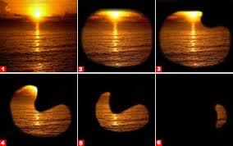
Изменение поля зрения при глаукоме
Изначально страдают внутренние половины поля зрения, в связи с чем эти нарушения на первых порах часто бывают не замеченными.
По мере прогрессирования болезни сужение полей зрения становится более выраженным, вплоть до «остаточного» или трубочного при далеко зашедшей стадии заболевания.
Notes:
Обращаю ваше внимание на то, что изначально изменения затрагивают внутренние половины поля зрения, в связи с чем эти нарушения на первых порах часто бывают не замеченными. По мере прогрессирования болезни сужение полей зрения становится все более и более выраженным, вплоть до «остаточного» или трубочного при далеко зашедшей стадии заболевания.

Slide 24
Классификация глауком по происхождению
Первичная (патологические процессы исходно локализуются внутри глаза)
Вторичная (причины заболевания могут быть как интра-, так и экстраокулярными)
Notes:
Мы сказали несколько слов о симптомокомплексе глаукомы, то есть о признаках, общих для всех ее форм и видов.
Какими же глаукомы бывают? Прежде всего выделяют глаукомы первичные и вторичные. Первичные развиваются самостоятельно, вторичные - как правило, являются следствием или осложнением других болезней.

Slide 25
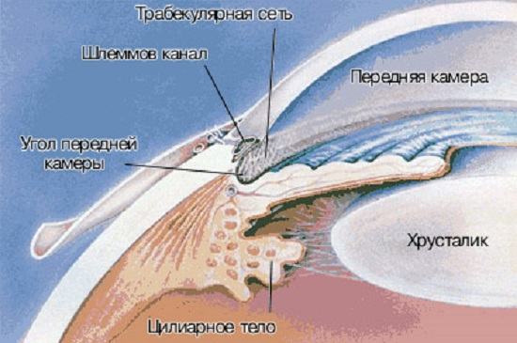
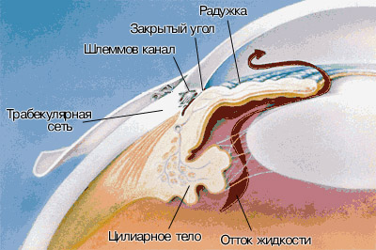
Классификация глауком
по механизму повышения ВГД
Открытоугольная
Закрытоугольная
Notes:
Мы уже говорили, что подъему ВГД предшествует блокада дренажной системы в углу передней камеры. Так вот, в зависимости от состояния этого пути оттока глаукомы бывают открытоугольными, когда УПК открыт или закрытоугольными, когда УПК закрыт корнем радужки, новообразованными сосудами, различного рода сращениями.

Slide 26
Классификация глауком по стадиям
Начальная – I
Развитая – II
Далеко зашедшая – III
Терминальная - IV
(в основе лежит изменение поля зрения)
Notes:
В течении глаукомы выделяют 4 стадии: начальную, развитую, далеко зашедшую и терминальную. При установлении стадии заболевания в первую очередь ориентируются на состояние полей зрения больного.

Slide 27
Классификация глауком по уровню внутриглазного давления (ВГД)
«а» - нормальный офтальмотонус до 27 мм рт. ст. (пересмотр на 25 мм рт. ст.)
«в» - умеренно повышенный офтальмотонус от 28 до 32 мм рт. ст.
«с» - высокий – выше 32 мм рт. ст.
(при измерении тонометром Маклакова)
Notes:
Уровень внутриглазного давления тоже может быть разным. Так, верхней границей нормального давления является 27 мм рт. ст., умеренно повышенным его считают при значениях 28-32 мм рт. ст., а если ВГД 33 мм рт. ст и выше, то его расценивают как высокое. Важно, что в настоящее время идет пересмотр верхней границы нормы в сторону ее понижения – до 25 мм рт. ст.

Slide 28
Классификация глауком
по возрасту пациента
Врожденная (до 3 лет)
Инфантильная (от 3 до 10 лет)
Ювенильная (от 11 до 35 лет)
Глаукома взрослых (старше 35 лет)
Notes:
Иногда офтальмологи шутят, что глаукоме, как и любви все возрасты покорны. Дело в том, что это заболевание встречается в разных возрастных группах. Чаще всего это глаукома взрослых – она развивается у людей старше 35 лет. Но бывает и врожденной, и детской, и юношеской.

Slide 29
Классификация первичной глаукомы
Открытоугольная
Закрытоугольная
Смешанная
Notes:
Среди глауком взрослых большей частью встречается первичная глаукома. Существует несколько ее форм: открытоугольная, закрытоугольная и смешанная. Наиболее распространенной является - открытоугольная. По данным разных авторов на ее долю приходится от 70 до 90 % случаев первичной глаукомы.

Slide 30
Факторы риска развития первичной открытоугольной глаукомы
Возраст старше 35 лет
Наличие глаукомы у ближайших родственников – повышает риск в 20 раз (родные сестры и братья!)
Наличие сосудистых нарушений – гипертонии, гипотонии, мигрени, вегето-сосудистой дистонии
Наличие миопии 2-3 степени
Notes:
Распространенность этой формы глаукомы увеличивается по мере старения населения.
Другим фактором риска ее развития является наследственный. Наличие глаукомы у кровных родственников повышает риск ее возникновения в 20 раз
Согласно некоторым теориям развития глаукомного процесса, различные сосудистые нарушения могут находиться в связи с возникновением данной болезни.
Также установлено, что ПОУГ чаще развивается в глазах с миопией средней и высокой степени

Slide 32
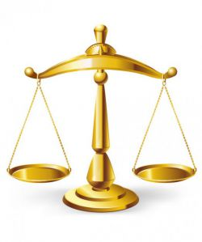
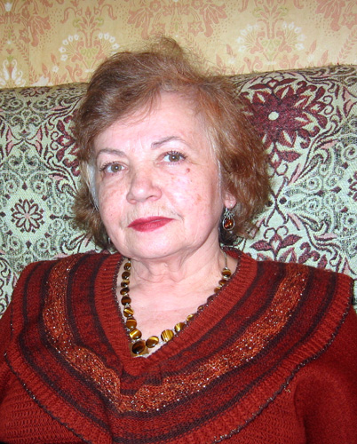
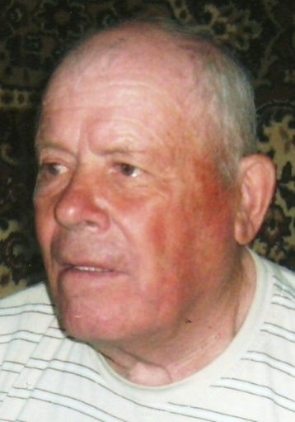
Первичная открытоугольная глаукома
Частота ПОУГ у мужчин и женщин примерно одинакова
Notes:
Несмотря на иногда приводимые данные о большей пораженности первичной открытоугольной глаукомой мужчин, частота этого заболевания у мужчин и женщин примерно одинакова

Slide 33
Увеличенное изображение трабекулярной сети в норме (вверху) и при глаукоме (внизу)
Норма
Глаукома
Notes:
Причиной повышения ВГД при ПОУГ являются дистрофические изменения в структурах дренажной системы угла передней камеры, и, прежде всего, в трабекулярной ткани.

Slide 34
Опасность! первичной открытоугольной глаукомы
заболевание хроническое
течение непрерывно прогрессирующее на протяжении всей жизни человека
двусторонность поражения
бессимптомность в начале заболевания
ПОУГ не излечима !!!!!!
Notes:
Опасность этой формы заболевания заключается в ее хроническом, непрерывно прогрессирующем течении на протяжении всей жизни человека, а также в двусторонности поражения и, главное, бессимптомности течения в начале болезни.

Slide 35
Жалобы больных глаукомой
Ранние:
Головные боли, боли в надбровной дуге, виске на одноименной стороне
Чувство дискомфорта, тяжести, неловкости в одном глазу
Поздние:
Кратковременные затуманивания зрения
Сужение полей зрения
Ухудшение сумеречного зрения
Снижение остроты зрения
Notes:
В связи с этим главная задача врача не офтальмологического профиля – глаукому у больного заподозрить! Для этого необходимо обращать внимание на микросимптомы заболевания в виде жалоб пациента и учитывать имеющиеся факторы риска. Нужно сказать, что жалобы на «затуманивание зрения», чувство дискомфорта и тяжести в глазах, боли указанных локализаций не являются специфичными для глаукомы.

Slide 36
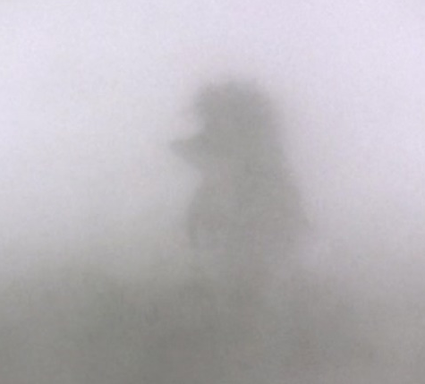
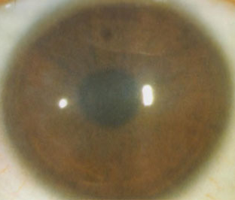
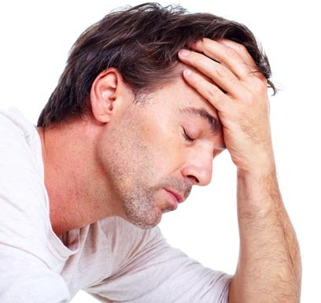
Жалобы больных глаукомой
Затуманивание зрения
Появление
радужных кругов
Головные боли
Notes:
Однако у больных глаукомой «туман перед глазами» чаще возникает по утрам, когда уровень ВГД наиболее высок. Исчезает он самопроизвольно, обычно к 11-12 часам дня. Некоторые пациенты жалуются на появление «радужных кругов» вокруг источника света. Радуга непостоянна, ее появление обычно совпадает с затуманиванием зрения. Появление и тумана, и радужных кругов связывают с отеком поверхностных слоев роговицы, обусловленным повышением внутриглазного давления. При снижении давления эти жалобы самопроизвольно исчезают. Несмотря на то, что радужные круги считают характерными для закрытоугольной глаукомы, речь о которой пойдет ниже, в жизни они нередко встречаются и у больных ПОУГ.
Головные боли, как правило, односторонние и локализуются на стороне пораженного глаза. Обычно они монотонные, ноющего характера. Нередко их возникновение совпадает с появлением жалоб, указанных выше.

Slide 37
Методы диагностики глауком
Общеврачебные
Наружный осмотр
Бифокальный осмотр
Пальпаторное исследование ВГД
Периметрия
Специальные (врач-офтальмолог)
Биомикроскопия
Статическая компьютерная периметрия
Гониоскопия
Кератопахиметрия
Офтальмоскопия
УЗИ
Тонометрия по Маклакову
Гейдельбергская ретинотомография
Тонография
Оптическая когерентная томография
Кинетическая периметрия
Фотографирование глазного дна
Электрофизиологические исследования
Notes:
Приняв во внимание жалобы пациента и собрав анамнез, врач любой специальности способен провести исследования, которые в большей степени смогут помочь ему заподозрить глаукому, Это наружный и бифокальный осмотр, исследование ВГД ориентировочным способом, определение границ поля зрения контрольным способом или методом периметрии. В том случае если врачу это удается, он в обязательном порядке должен направить больного на консультацию к врачу-окулисту.

Slide 38
Расширенные эписклеральные вены
Notes:
Что же может увидеть врач, осматривая больного глаукомой? Это может быть извитость и расширение сосудов конъюнктивы и эписклеры.

Slide 39
Другие объективные микросимптомы глауком
Симптом «кобры»
Симптом эмиссария
Notes:
Воронкообразное расширение эписклеральных артерий перед местом прободения ими склеры – симптом кобры, который может говорить о повышенном ВГД.
Скопление пигмента по ходу передних цилиарных сосудов, в местах их выхода из склеры - симптом эмиссария. И другие - например, увидеть отек роговицы.

Slide 40
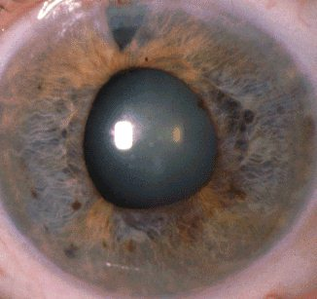
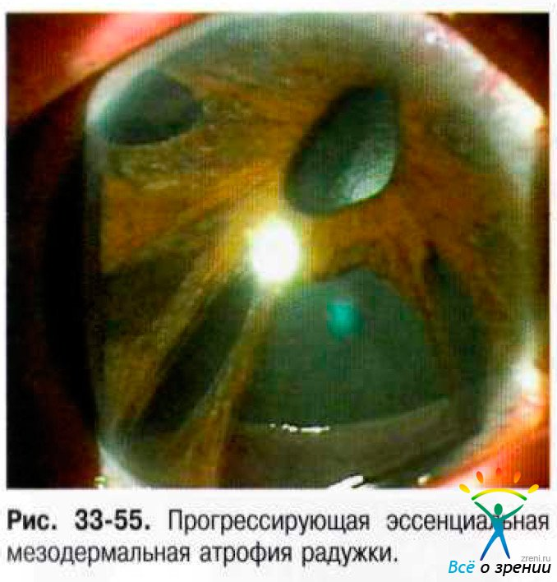
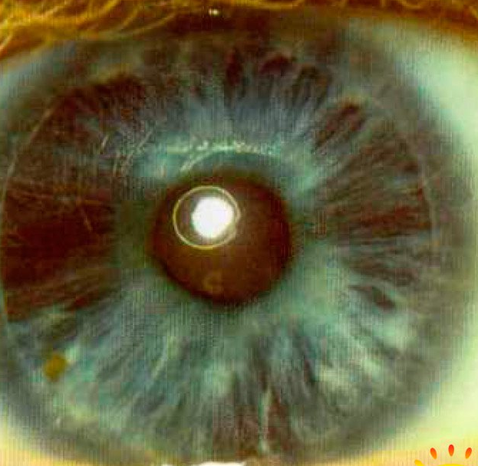
Офтальмобиомикроскопия
Notes:
Если же больного той или иной формой глаукомы обследует офтальмолог, то при осмотре на щелевой лампе (метод называется биомикроскопией) можно более детально оценить степень прозрачности роговицы, определить наличие каких-либо отложений на ее внутренней поверхности; исследовать глубину и равномерность передней камеры глаза; внимательно изучить состояние радужки, прежде всего, выраженность ее дистрофических изменений.
Обращаю внимание, что при глаукоме изменения на одном глазу всегда выражены сильнее, чем на втором.

Slide 41
Офтальмоскопия
Прямая
Обратная
Notes:
Как мы уже знаем, при глаукоме страдает зрительный нерв. Определить состояние диска зрительного нерва можно с помощью офтальмоскопии. К сожалению, этим методом владеют, в основном, офтальмологи.

Slide 42
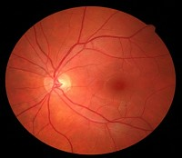
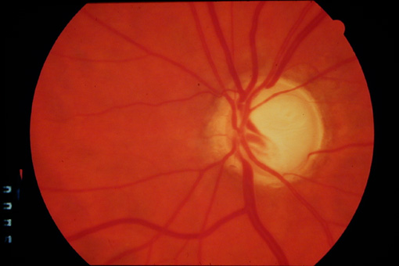
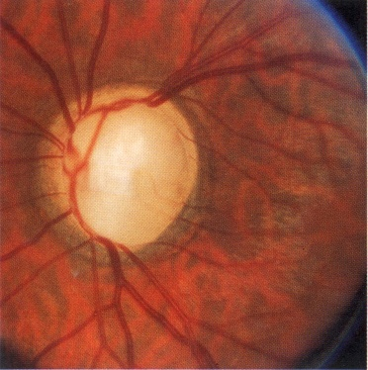
Глаукомная оптическая нейропатия (ГОН) при офтальмоскопии
Глазное дно в норме
Notes:
При осмотре диска зрительного нерва обращают внимание на наличие его экскавации и ее вида. При глаукоме за счет постепенной атрофии опорных тканей зрительного нерва экскавация приобретает большие размеры, а в конечной стадии может быть тотальной. ДЗН бледнеет, сосудистый пучок смещается в носовую сторону.

Slide 43
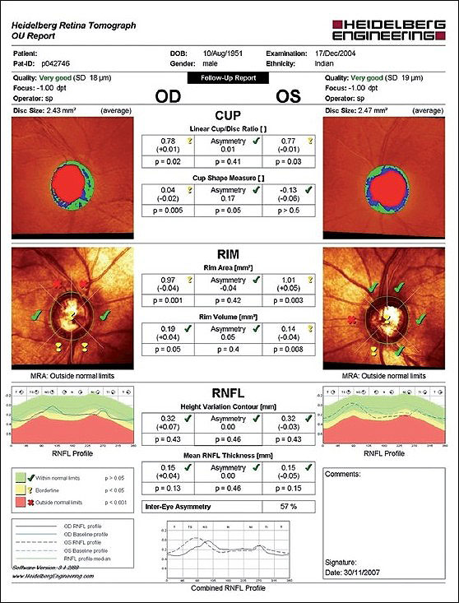
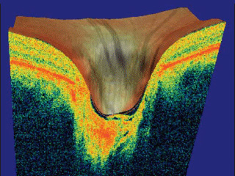
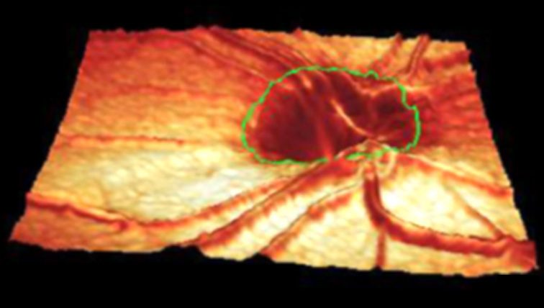
Глаукомная оптическая нейропатия
HRT - картина
ГОН
ОКТ - картина ГОН
Notes:
Современные методы исследования – оптическая когерентная томография и Гейдельбергская ретинотомография – позволяют увидеть изменения диска зрительного нерва в объемном виде, и, главное, охарактеризовать эти изменения количественно.

Slide 44
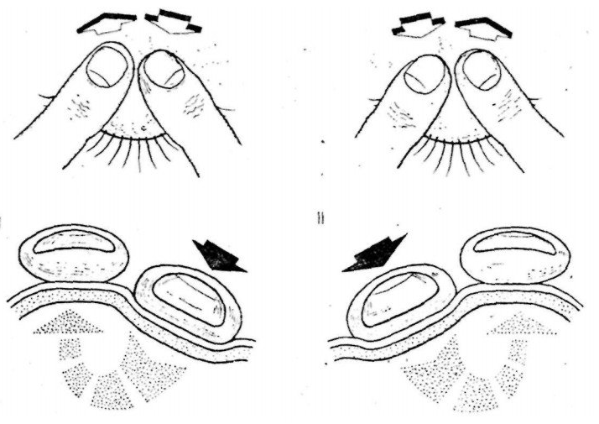
Пальпаторное измерение внутриглазного давления
Notes:
Возвращаюсь в начало нашего разговора и напоминаю, что основным патогенным фактором при глаукоме является повышенное ВГД. Так вот, врачу любой специальности по силам определить его ориентировочным «пальцевым способом».

Slide 45
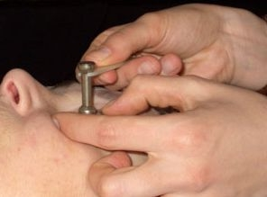
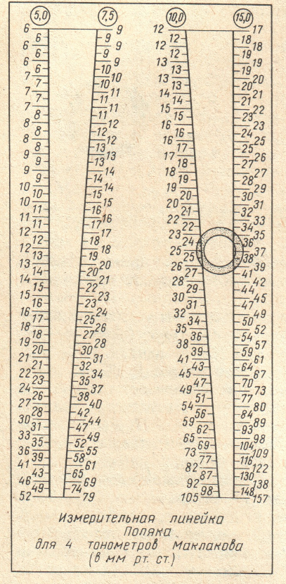
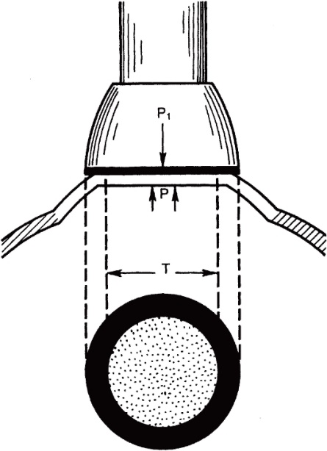
Тонометрия по А.Н. Маклакову
Notes:
Конечно же, более точным и информативным является инструментальное определение ВГД. В нашей стране распространена офтальмотонометрия по Маклакову. Подробнее об условиях проведения этой методики, оценке результатов исследования вы узнаете на практических занятиях.

Slide 46
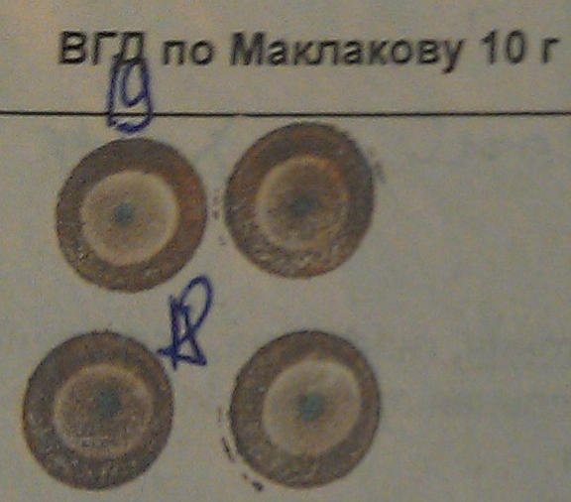
Тонограммы (результаты тонометрии по А.Н. Маклакову)
Notes:
Здесь же представлены результаты тонометрии по Маклакову – в виде отпечатков с поверхностей 10-граммового грузика, которым и измеряли ВГД.

Slide 47
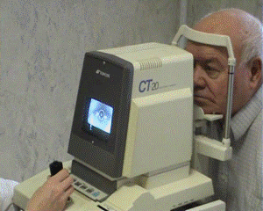
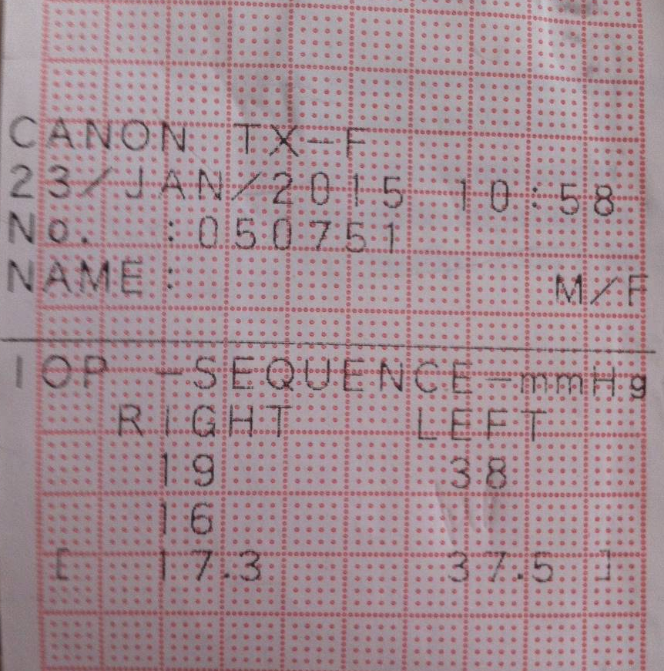
Определение истинного ВГД (пневмотонометрия)
Notes:
Существует и пневмотонометрия - бесконтактная методика определения истинного, а не тонометрического ВГД. Она в большей мере имеет скрининговую направленность. Истинное давление не должно превышать 21 мм рт. ст. При подготовке к занятиям обращайте внимание о каком давлении идет в источнике информации речь – об истинном или тонометрическом. Первое должно быть ниже второго!

Slide 48
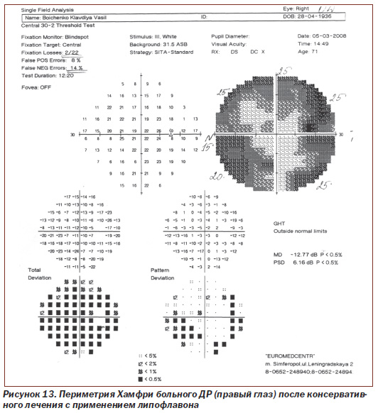
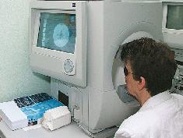
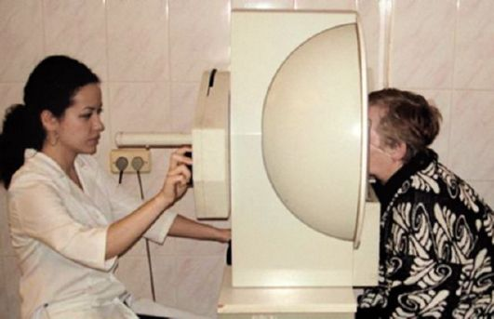
Методы периметрии
Статическая периметрия
Кинетическая периметрия
Notes:
Поля зрения исследуют либо с помощью периметров различных видов («дуги», сферопериметра, компьютеризированных приборов), либо ориентировочным «пальцевым» способом.

Slide 49
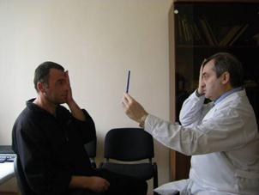
Ориентировочный метод исследования поля зрения
Notes:
Это ориентировочный метод исследования полей зрения, с которым Вы уже давно и хорошо знакомы.

Slide 50
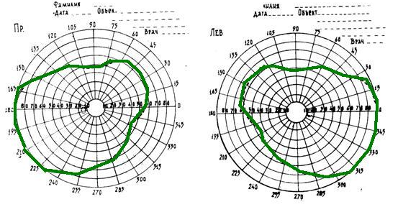
Поля зрения в норме
Правый глаз
Левый глаз
Notes:
Напоминаю, что в норме границы поля зрения, выглядят следующим образом.

Slide 51
Результаты периметрии при глаукоме
Развитая стадия ГЛАУКОМЫ
Notes:
Периферические границы поля зрения при глаукоме начинают меняться только во второй - развитой стадии заболевания, в начальной стадии они нормальны.

Slide 52
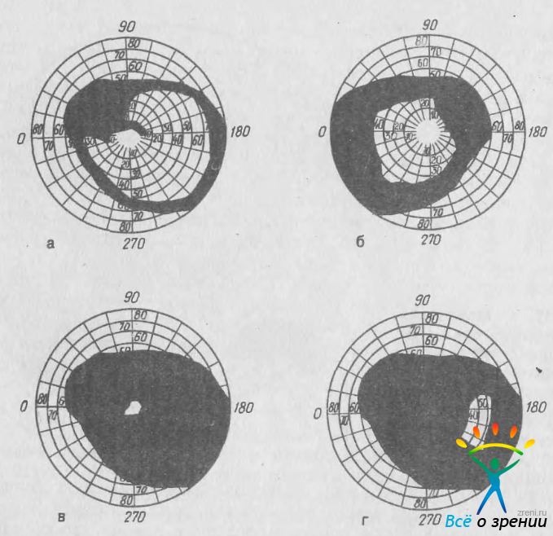
Результаты периметрии при глаукоме
Далеко зашедшая стадия ГЛАУКОМЫ
Notes:
Прогрессирование же глаукомы сопровождается прогрессирующим сужением полей зрения.

Slide 53
Гониоскопия- осмотр угла передней камеры с помощью помещаемой на глаз линзы
Гониоскоп
Notes:
Для более глубокого обследования пациента офтальмолог применяет метод гониоскопии, позволяющий детально исследовать структуры угла передней камеры, их патологические изменения с помощью специальной зеркальной линзы – гониоскопа.

Slide 54
Вид угла передней камеры при гониоскопии
Notes:
Так может выглядеть угол передней камеры при гониоскопии

Slide 55
Лечение глауком
Консервативное – гипотензивная терапия, улучшение трофики сетчатки и зрительного нерва
Лазерное – на образованиях угла передней камеры
Оперативное – гипотензивные операции
Notes:
Завершив обследование и установив диагноз первичной открытоугольной глаукомы врачу необходимо начать ее лечение. Существует три основных его метода: медикаментозный, лазерный и хирургический. Все они имеют целью снижение внутриглазного давления. Но даже при нормализации давления глаукома часто прогрессирует, так как дистрофический процесс в тканях глаза, к сожалению, остановить невозможно. Поэтому гипотензивную терапию дополняют курсами метаболического лечения.

Slide 56
Гипотензивное лечение открытоугольной глаукомы ?
Задача про «бассейн с двумя трубами»
Notes:
В норме у человека существует баланс между выработкой водянистой влаги и ее оттоком, поэтому ВГД держится на оптимальном уровне и не оказывает повреждающего действия на структуры глаза. Отдаленно это напоминает постоянное решение глазом школьных задач про бассейн с трубами.

Slide 57
Медикаментозное гипотензивное лечение открытоугольной глаукомы
Средства, снижающие продукцию внутриглазной жидкости
Средства, повышающие отток внутриглазной жидкости
Комбинированные препараты
Notes:
Как Вы понимаете при глаукоме необходимо снизить уровень давления.
С помощью лекарственных препаратов это можно сделать двумя способами: либо уменьшить продукцию жидкости, либо усилить ее отток. Возможно и сочетанное воздействие.

Slide 58
Средства, повышающие отток внутриглазной жидкости
Травопрост – аналог простагландина х 1 раз в день
Латанопрост – аналог простагландина х 1 раз в день
Тафлупрост – аналог простагландина х 1 раз в день
Предшественники простагландина F2 альфа, оказывают высокоселективное действие на FP простаноидные рецепторы, расположенные в цилиарном теле.
Улучшают увеосклеральный отток
Notes:
Конечно, наиболее физиологичным является улучшение оттока внутриглазной жидкости. Прежде всего, для этого используют аналоги простагландинов. На сегодняшний день они обладают самым мощным гипотензивным воздействием.

Slide 59
Средства, повышающие отток внутриглазной жидкости
Пилокарпин – холиномиметик х
2-3 раза в день
Rp.: Sol. Pilocarpini hydrochloridi 1 % 5 ml
D. S. Глазные капли. По 1-2 капли 2 раза в день.
Notes:
Не сдает свои позиции и пилокарпин. Вызывая миоз, он натягивает корень радужки, слегка расправляет трабекулу, размеры отверстий в ней увеличиваются и водянистая влага оттекает лучше.

Slide 60
Средства, снижающие продукцию внутриглазной жидкости
β-блокаторы
неселективные и селективные – по 1 капле 1 – 2 раза в день
Неселективный бета-блокатор тимолол хорошо снижает ВГД, но обладает неприятными побочными эффектами: урежает сердечный ритм, вызывает бронхоспазм, может маскировать явления острой гипогликемии, тиреотоксикоза.
В таких случаях предпочтение отдают селективному β-блокатору – бетаксолола., который за счет своего избирательного действия лишен побочных эффектов, присущих тимололу.
Notes:
К средствам, снижающим продукцию внутриглазной жидкости, в первую очередь, относят бета-блокаторы. Обращаю внимание, что неселективный бета-блокатор тимолол, способен очень хорошо снижать ВГД, но, к сожалению, он обладает неприятными побочными эффектами: урежает сердечный ритм, вызывает бронхоспазм, может маскировать явления острой гипогликемии, тиреотоксикоза, о чем должны помнить не только офтальмологи, но и врачи-интернисты. В таких случаях окулисты отдают предпочтение назначению селективного β-блокатора – бетаксолола., который за счет своего избирательного действия лишен побочных эффектов, присущих тимололу.

Slide 61
Средства, снижающие продукцию внутриглазной жидкости
Ингибиторы карбоангидразы
по 1 капле 2 раза в день
Противопоказания:
Аллергия на сульфаниламиды
Тяжелые нарушения функции почек
Дорзоламид
Бринзоламид
Notes:
Другими препаратами, уменьшающими продукцию влаги, являются ингибиторы карбоангидразы (то есть ацетазоламид - «диакарб для местного применения»). Не следует забывать, что он противопоказан больным с аллергией на сульфаниламиды.
61

Slide 62
Лазерное лечение глаукомы
Лазерное излучение
Лазерное излучение
Лазерное излучение
Лазерное излучение
Лазерное излучение
Лазерное излучение
Роговица
трабекулопластика
лазерная
Пограничное кольцо Швальбе
Коагуляты
Трабекула
Шлеммов канал
Цилиарные отростки
Notes:
С 70-х годов прошлого века для снижения ВГД при ПОУГ офтальмологи стали применять лазерное лечение. Воздействуя высокой энергией лазерного луча на трабекулу, прожигали ее и получали рубец. «Сморщенная» рубцовая часть трабекулы натягивала ее нетронутую часть, расширяла в ней «поры», «выгибала» трабекулу вовнутрь. Это приводило к открытию шлеммова канала, и, как следствие, к улучшению оттока внутриглазной жидкости.

Slide 63
Хирургическое лечение глауком
А. Грефе
Предложил антиглаукоматзную иридэктомию (1856, 1857), ознаменовавшую
первые успехи в хирургическом лечении глауком
А. Маклаков
Разработал «косую склерэктомию (1886 г.), положившую начало фистулизирующим операциям
Ф. Лагранж
Внедрение фистулизирующих
операций в широкую клиническую практику

Slide 64
Субсклеральная склериридэктомия

Slide 65
Хирургическое лечение глаукомы (основные этапы)
1.
2.
3.
Разрез конъюнктивы
Коагуляция сосудов
Формирование поверхностного
лоскута склеры
4.
5.
Формирование
внутренней фистулы
Герметизация
операционной раны
Фильтрационная подушечка
Notes:
При отсутствии эффекта от медикаментозного и лазерного лечения глаукомы прибегают к хирургическому вмешательству. Обычно смысл операции сводится к удалению под микроскопом маленького фрагмента трабекулы и/или кусочка радужки у корня, что позволяет открыть выход влаге передней камеры из полости глаза под конъюнктиву склеры. Таким образом хирург-офтальмолог улучшает отток внутриглазной жидкости. Подобную операцию проводят как при открытоугольной, так и при закрытоугольной глаукоме, о которой речь пойдет совсем скоро.

Slide 66
Пути стабилизации зрительных функций у больных глаукомой
Нормализация внутриглазного давления
Терапия гемодинамических расстройств
Коррекция метаболических нарушений
Нейроретинопротекция
Notes:
Безусловно, нормализация ВГД – основополагающий этап лечения глаукомного процесса. Но по достижении его нормального уровня целесообразно проводить мероприятия, направленные на стабилизацию зрительных функций. Речь идет, о так называемой, метаболической терапии. В основном это коррекция гемодинамических расстройств и нейроретинопротекция.
Так как нередко, больные глаукомой имеют сопутствующую соматическую патологию и получают лечение у различных врачей-интернистов - невролога, кардиолога, эндокринолога и других, и местную гипотензивную, и дедистрофическую терапию необходимо проводить с учетом мнения и рекомендаций этих специалистов.

Slide 67
Первичная закрытоугольная глаукома: факторы риска
Гиперметропия (дальнозоркость)
мелкая передняя камера
узкий угол передней камеры
большой хрусталик
Женский пол
Notes:
Первичная закрытоугольная глаукома встречается существенно реже. Она нередко является причиной слепоты в Азиатском регионе. Чаще развивается у женщин и в основном в возрасте после 50 лет. При этой форме глаукомы угол передней камеры замкнут корнем радужки. Предрасполагающими факторами ЗУГ являются «короткие глаза», большой по объему хрусталик, которые обычно бывают при гиперметропической рефракции. Таким образом, склонность к возникновению блокады угла передней камеры может быть изначально анатомически обусловлена.
Жалобы, предъявляемые больными закрытоугольной глаукомой, такие же как и при открытоугольной, но выражены значительно сильнее и проявляют себя раньше.

Slide 69
Острый приступ закрытоугольной глаукомы
Жалобы на боль (нередко с иррадиацией), затуманивание зрения, «радугу» при взгляде на источник света.
Тошнота, рвота
Основным фактором, провоцирующим повышение ВГД, является расширение зрачка !!!!!
Notes:
Обычно эта форма глаукомы заявляет о себе особым состоянием, состоянием требующим проведения неотложных мероприятий - острым приступом закрытоугольной глаукомы. Больного беспокоят сильные боли в глазу и соответствующей половине головы, иногда нестерпимые. Появляется туман, радужные круги перед глазом, снижается зрение. Нередко больные отмечают тошноту, рвоту.
Основным фактором, провоцирующим резкий подъем внутриглазного давления является расширением зрачка, например, после длительного пребывания в темноте или стресса.

Slide 70
Острый приступ закрытоугольной глаукомы
При осмотре:
расширение сосудов передней поверхности глаза
отек роговицы и снижение ее чувствительности
мелкая передняя камера
мидриаз
бомбаж радужки
закрытый УПК – метод Вургафта
«плотный» глаз – «пальцевая» тонометрия
Notes:
При осмотре видны расширенные сосуды переднего отдела глаза, роговица отечна, ее чувствительность снижена! Передняя камера мелкая, зрачок расширен и неподвижен. Глаз при пальпации плотный как камень. Угол передней камеры закрыт.

Slide 71
Острый приступ ЗУГ
Норма
Notes:
Так выглядят глаза с острым приступом закрытоугольной глаукомы

Slide 72
Острый приступ ЗУГ

Slide 73
Так выглядят глаза после перенесенного острого приступа ЗУГ

Slide 74
Принципы лечения острого приступа ЗУГ
Сужение зрачка
Обезболивание
Снижение ВГД
Notes:
Как же купировать этот приступ? На что по своей сути должны быть направлены действия врача?
Так вот: нужно попытаться сузить зрачок, обезболить, снизить внутриглазное давление

Slide 75
Немедленно
местно: Пилокарпин (1-6 %), Тимолол 0,5 %, ингибиторы карбоангидразы
внутрь: Ацетазоламид 250 мг
внутривенно: Маннитол 1,5-2 г/кг массы тела
Через 3-4 часа
Острый приступ купирован
Острый приступ не купирован
Лазерная иридэктомия
Литическая смесь
Через
12-24 часа
Острый приступ не купирован
Хирургическое лечение
Notes:
Как это сделать? Согласно существующим национальным рекомендациям лечение необходимо начинать с частых закапываний пилокарпина, далее подключить инстилляции тимолола. Местно или системно ввести ингибиторы карбоангидразы и осмотические диуретики. В дальнейшем офтальмолог принимает решение о лазерном лечении или оперативном вмешательстве, условиях и сроках их проведения.

Slide 76
Лазерное лечение глаукомы. Вид глаза после лазерной иридэктомии
Notes:
Как идет операция, вы уже видели. Лазером же создают маленькое отверстие на периферии радужки, у ее корня. В дальнейшем, благодаря этому сквозному отверстию ток внутриглазной жидкости из задней в переднюю камеру глаза осуществляется вне зависимости от положения радужки.

Slide 77
Неотложные мероприятия при остром приступе ЗУГ
горячие ножные ванны (погрузить конечности до колена!!!)
!
Notes:
Вместе с тем бывают ситуации, когда рядом нет ни врача-офтальмолога, ни каких-либо лекарственных препаратов, а неотложную помощь требуется оказать в обязательном порядке. Что мы можем с вами сделать?
Чтобы добиться перераспределения крови и несколько снизить внутриглазное давление можем сделать горячие ножные ванны, погрузив конечности пациента в воду по колено, Если погрузить ноги в низкий тазик, то никакого перераспределения не будет.

Slide 78
Неотложные мероприятия при остром приступе ЗУГ
поставить 2-3 пиявки на висок (у больных глаукомой они часто есть)
Notes:
Можно поставить 2-3 пиявки на висок (у больных глаукомой они часто есть)

Slide 79
Неотложные мероприятия при остром приступе ЗУГ
дать выпить гипертонический раствор
(1 столовую ложку поваренной соли растворить в 1 стакане теплой воды)
Notes:
Можно дать выпить гипертонический раствор.

Slide 80
Неотложные мероприятия при остром приступе ЗУГ
Прием алкоголя
(50 мл снижает ВГД на 10-15 мм рт. ст. через 1,5 – 2 часа )
Можно рекомендовать только в экстремальной ситуации !!!!!!!
Notes:
Можно дать выпить гипертонический раствор.

Slide 81
Неотложные мероприятия при остром приступе ЗУГ
больного срочно направить в отделение неотложной офтальмологической помощи (если через 24 часа медикаментозным лечением приступ не удалось приостановить, больному показано хирургическое вмешательство - иридэктомия)
Notes:
А потом срочно направить больного в отделение неотложной офтальмологической помощи для хирургического вмешательства, о котором мы уже говорили.

Slide 82
Вторичные глаукомы
Факоморфическая глаукома
Факотопическая глаукома
Факолитическая глаукома
Постувеальная глаукома
Неоваскулярная глаукома
Notes:
Несколько слов о вторичных глаукомах. Вторичные глаукомы являются следствием или осложнением других поражений глазного яблока. Поэтому они весьма разнообразны. Например, существуют факогенные глаукомы – в результате набухания хрусталика, его перезревания или смещения. Постувеальные глаукомы – следствие воспалительных заболеваний глаза. Неоваскулярная глаукома возникает в результате прорастания новообразованными сосудами путей оттока ВГЖ (после тромбозов ЦВС, при диабетической ретинопатии). Лечение проводят с учетом причинного фактора и, как правило, оно является хирургическим. Вторичные глаукомы чаще поражают один глаз.

Slide 83
Врожденная глаукома
Наследование спорадическое
Чаще у мальчиков
Более чем в половине случаев врожденная глаукома проявляет себя в первые полгода жизни ребенка
Notes:
И в заключение коснемся врожденной глаукомы. Ее частота невелика – диагностируют ее приблизительно у 1 из 20 000 новорожденных детей. Заболевают преимущественно мальчики. Где-то в 15 % случаев возникновение заболевания наследственно обусловлено. Часто врожденная глаукома проявляет себя в первые полгода жизни ребенка.

Slide 84
Нормальный угол передней камеры
Гистологический срез
Схематический рисунок
Notes:
На данном слайде вы видите нормальный открытый угол передней камеры.

Slide 85
Недоразвитый угол передней камеры (видна нерассосавшаяся ткань)
Notes:
При врожденной глаукоме вследствие мутации гена происходит недоразвитие структур дренажной системы глаза, прежде всего, трабекулы, что затрудняет отток внутриглазной жидкости из глаза и обусловливает повышение ВГД. В остальных случаях развитие болезни связано с воздействием неблагоприятных факторов в период внутриутробного развития. На данном слайде демонстрируем картину недоразвитого угла передней камеры.

Slide 86
Внешний вид ребенка с врожденной глаукомой – буфтальмом или гидрофтальмом
Жалобы на: светобоязнь, слезотечение, блефароспазм (ребенок трет глаза)
При осмотре: большая роговица, отек роговицы
Notes:
Часто родители ребятишек, больных врожденной глаукомой обращают внимание на их необычайно большие и красивые глаза. Потом их настораживает светобоязнь, слезотечение, блефароспазм. Ребенок трет глаза, сжимает веки, отворачивается от света.
При осмотре видна большая роговица, ее отек. Растяжение и истончение склеры ведет к появлению ее серовато-голубоватого окрашивания. Иногда глаза становятся огромными и напоминают вид «бычьих» - буфтальм.

Slide 87
Лечение врожденной глаукомы
Единственным методом лечения врожденной глаукомы является хирургический
Notes:
Единственным методом лечения врожденной глаукомы является хирургический, предусматривающий либо создание новых путей оттока, либо восстановление проходимости имеющихся.
Если Вы заподозрили у ребенка наличие врожденной глаукомы его необходимо срочно направить к офтальмологу.

Slide 88
1 раз в 3 года - все люди в возрасте 40 лет и старше
(без факторов риска)
1 раз в 1 год - все люди старше 35 лет с факторами риска
Приказ МЗ СССР № 925 от 22.09.1976 «Об усилении мероприятий по раннему выявлению и активному наблюдению больных глаукомой».
Приложения к приказу № 7 и 9 к приказу МЗ СССР № 770 от 30.05.1986.
Приказ МЗ и СР РФ от 04.02.2010 «О порядке проведения дополнительной диспансеризации работающего населения»
Нормативы профилактических осмотров на глаукому
Notes:
Заканчивая разговор о глаукоме, выражаю надежду на понимание Вами архисерьезности этого заболевания и важности ее ранней диагностики! Заостряю ваше внимание на существующем порядке профилактических осмотров на глаукому, предусматривающих, прежде всего, измерение ВГД. Знание этих нормативов позволит вам своевременно направлять пациентов к офтальмологу и тем самым оказывать посильную помощь в профилактике причины слепоты № 1 в мире.

Slide 89
Лечение глауком позволяет сохранить зрительные функции и предупредить или значительно отдалить слепоту, так как полностью излечить глаукому невозможно.
Поэтому так важна ранняя диагностика, своевременное и полноценное лечение!!!

Slide 90
Список литературы
Обязательная
Офтальмология: учебник /под ред. Е.И. Сидоренко.- М.: ГЭОТАР-Медиа, 2012 - 2018
Дополнительная
Национальное руководство по глаукоме для практикующих врачей / под ред. Е.А. Егорова. – М.: ГЭОТАР-Медиа, 2019
Комаровских Е.Н., Козина Е.В. Вопросы диагностики и лечения первичной открытоугольной глаукомы. – Красноярск: Красноярский писатель, 2012
Офтальмология: национальное руководство / гл. ред. С.Э. Аветисов.- М.: ГЭОТАР-Медиа, 2019
Электронные ресурсы
ЭБС КрасГМУ
БД MedArt
БД Медицина
ЭБС Консультант студента
Notes:
Пополнить Ваши знания по вопросам глаукомы Вы можете из информационных источников, указанных на слайде.

Slide 91
Спасибо за внимание!
Я чувствую запах дождя до того, как упадут первые капли, но я их не вижу.
Я чувствую, как солнце ласкает моё лицо, но я не вижу, как оно встает или садится.
Я так хочу видеть мир так, как его видят другие: видеть солнце, видеть дождь.
И музыку... Музыка, наверное, очень красивая.
(Сидни Уэлш)
«Глаз» (англ. The Eye) — мистический триллер с элементами фильма ужасов и драмы от режиссёров Дэвида Моро и Касвьера Палю. Премьера фильма состоялась 31 января 2008 года, в России — 21 февраля 2008 года.
Notes:
Благодарю за внимание!

